Slide 1

Luku 11
Japani –
nousevan
auringon maa

Slide 2
Tunnetko japanilaista kulttuuria?
Tehtävä
Selitä niin monta käsitettä kuin osaat.
anime
geisha
haiku
hanami
ikebana
japanilainen puutarha
kendo-miekkailu
manga
origami
sake
sumopaini
sushi
sashimi
teeseremonia

Slide 3
Japaniin liittyvien käsitteiden määrittelyt

Slide 4
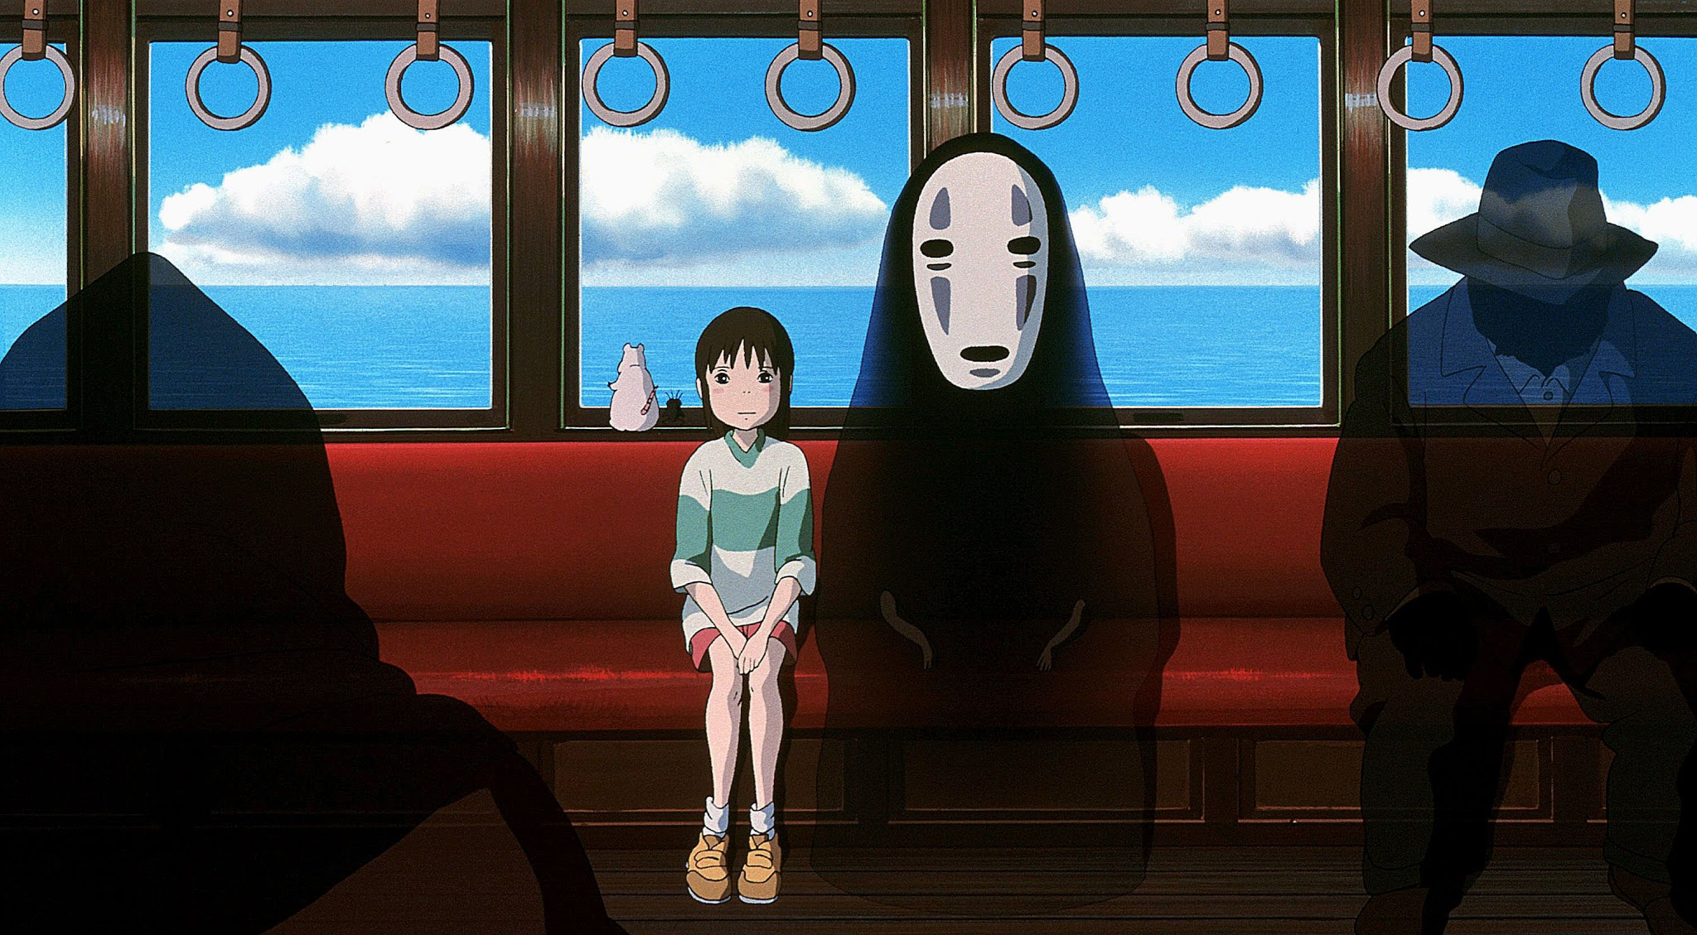
Anime
Japanilainen piirrosanimaatio, joka saanut vaikutteita Disneyn piirroselokuvista
Syntynyt alun perin lapsille tarkoitetuksi viihteeksi 1960-luvulla

Slide 5
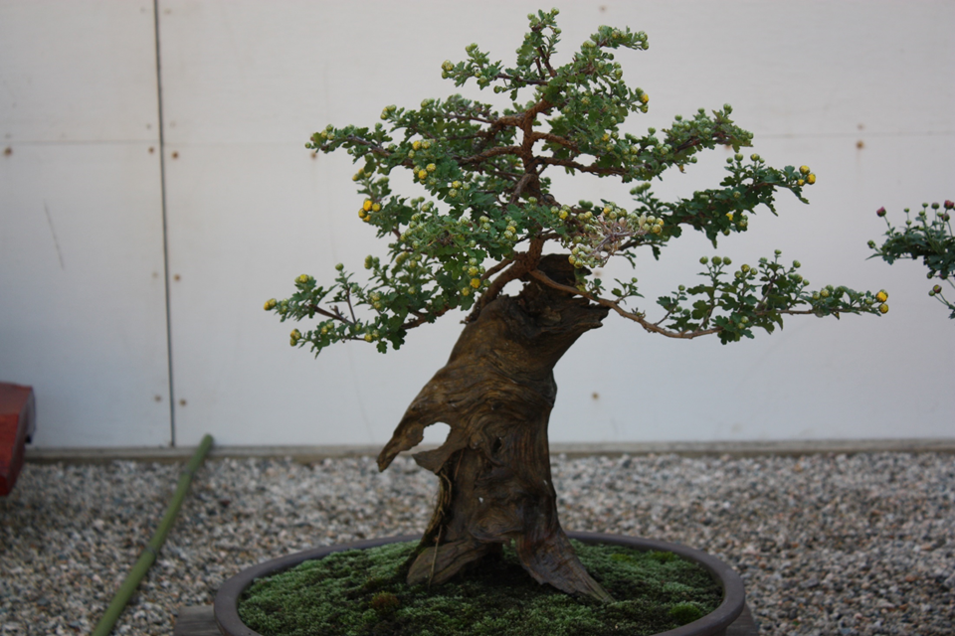
Bonsai
Ruukussa kasvatettu kääpiöpuu

Slide 6
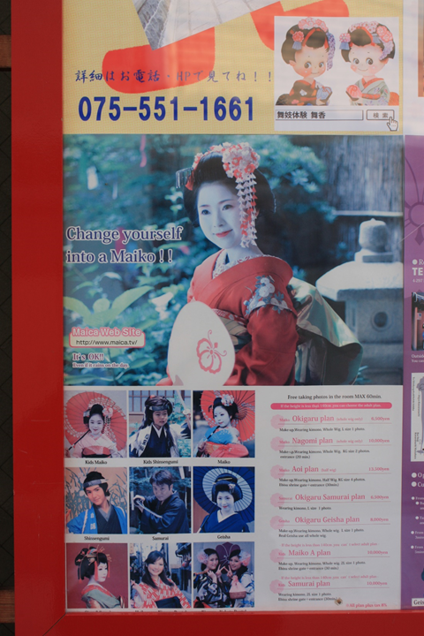
Geisha
Koulutettu japanilainen tanssi- ja laulutaitoinen viihdyttäjä, joka esiintyy teehuoneilla

Slide 7
Haiku
Haiku on perinteinen japanilainen runomuoto.
Haikun pituus on kolme 5–7–5-tavuista riviä.
Haikussa tulisi olla jokin vuodenaikaa kuvaava ilmaus, kuten eläimiä, kasvoja, tapoja tai tilaisuutta ilmaiseva sana.
                Kerran kauan sitten
                tulin astuneeksi
                etanan päälle.
                (Onitsura)

Slide 8
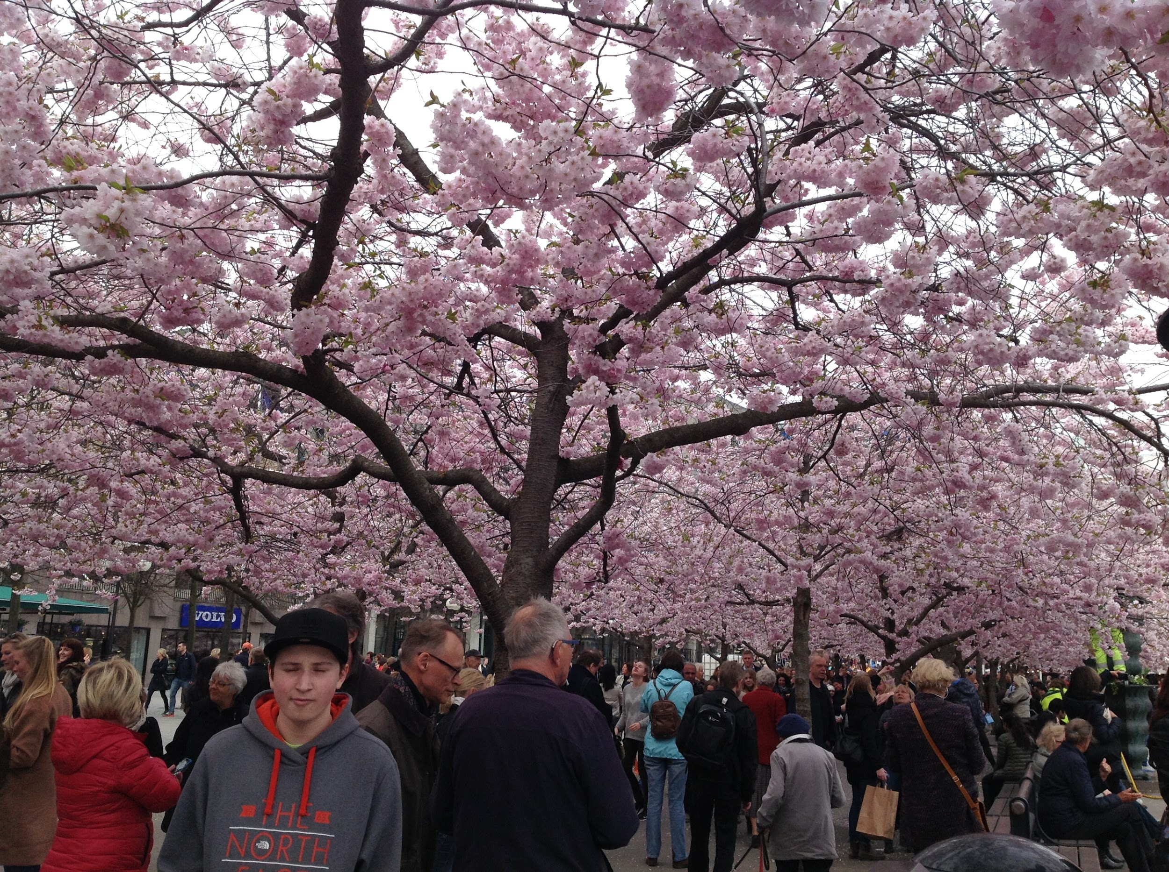
Hanami
Hanami tarkoittaa kukkien katselua.
Kirsikankukkien ollessa kauneimmillaan japanilaiset menevät puistoihin ja pihoihin piknikille.

Slide 9
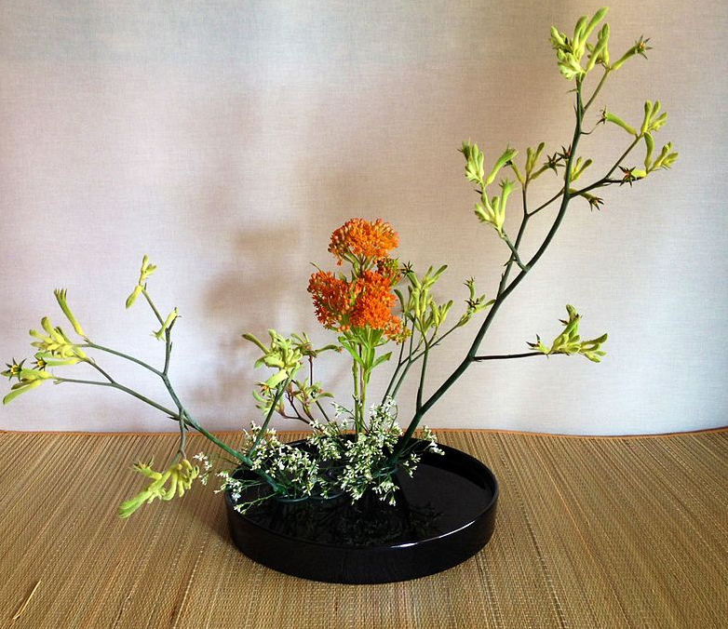
Ikebana
Ikebana alkoi buddhalaisten munkkien temppeleihin valmistamista uhrikukka-asetelmista.
Seinän viereen sijoitettua asetelmaa katsotaan yhdestä suunnasta. Aurinko on symbolinen katsoja ikebanalle.
1860-luvulle saakka taitoa opetettiin vain miehille.
Kolmen oksan periaate: korkea oksa taivaan symboli, matala oksa maan symboli ja keskikokoinen ihmisen symboli

Slide 10
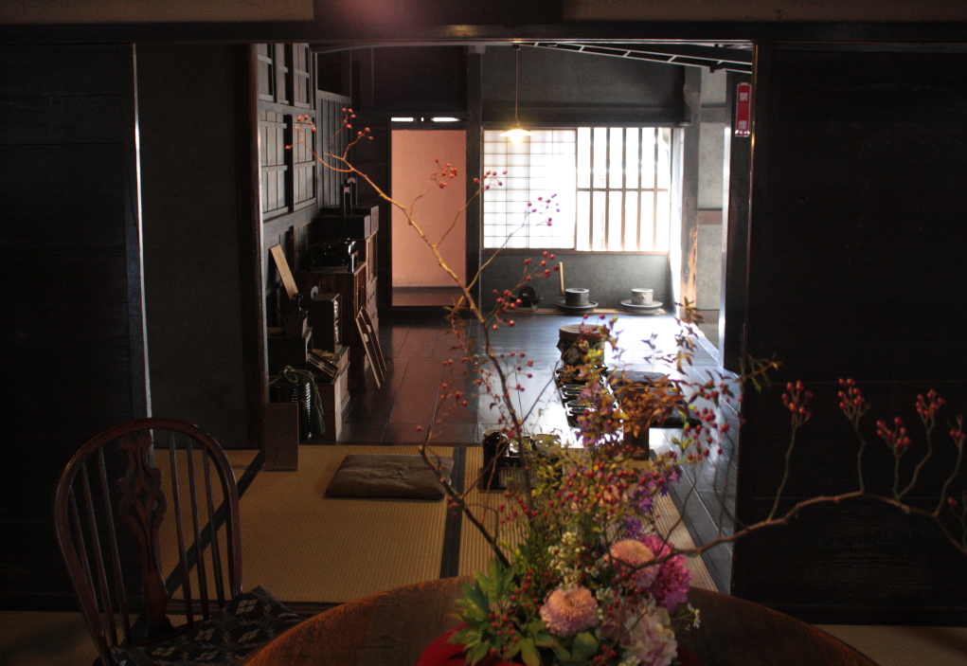

Slide 11
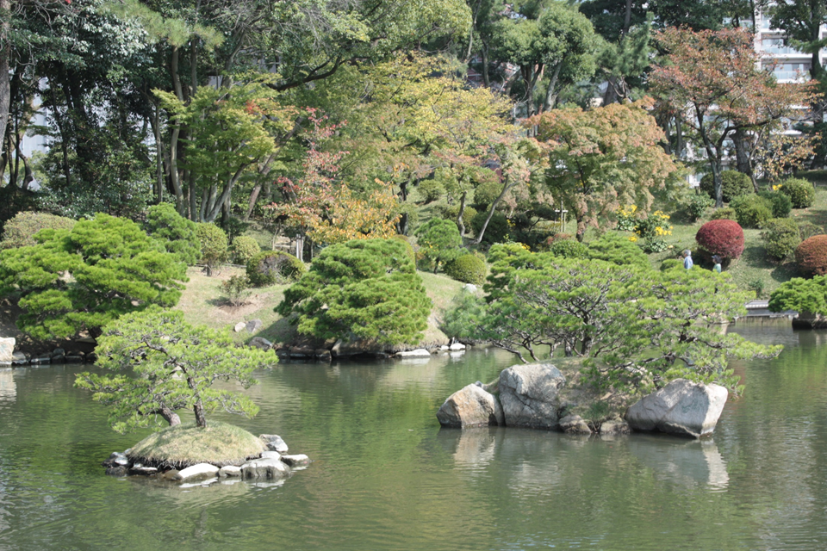
Japanilainen puutarha

Slide 12
Japanilainen puutarha
järvi tai lampi
saari
kiviä
vesiputous
joki tai puro
puut
kivinen silta saarelle
teehuone tai paviljonki

Slide 13
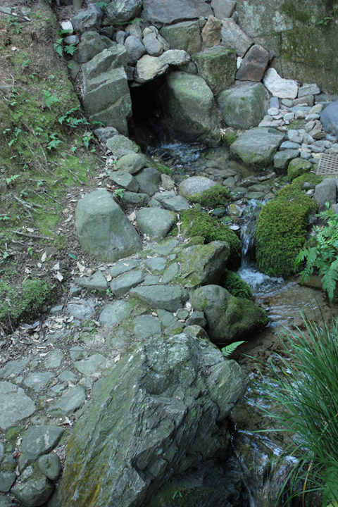
Kivipuutarha
Japanilaisessa kivipuutarhassa ei juurikaan ole kukkia, mutta vettä siellä yleensä on jossain muodossa, kuten vaikka solisevana purona.

Slide 14
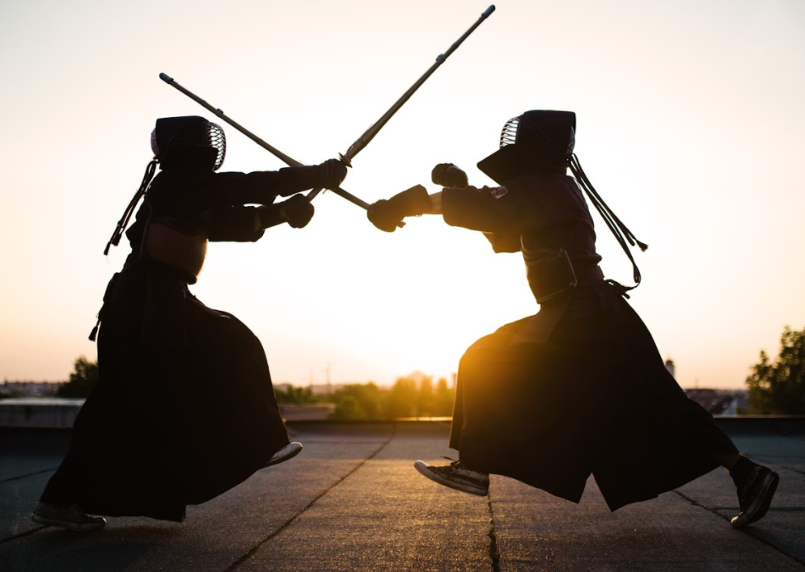
Kendo-miekkailu
Vanha japanilainen taistelumuoto, jossa välineenä ovat bambumiekat
Alun perin samuraiden miekkailua ilman suojia

Slide 15
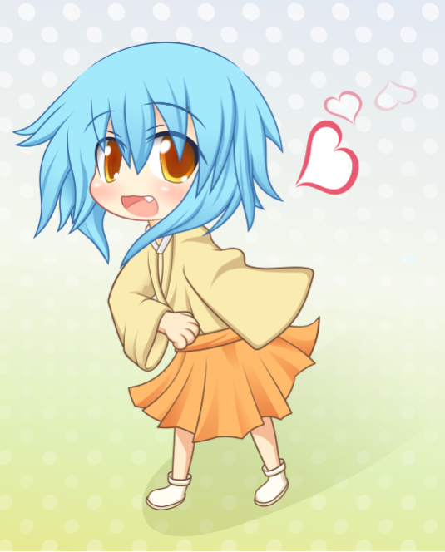
Manga
Manga on japanilainen sarjakuva, joka on saanut vaikutteita länsimaisesta sarjakuvasta. Mangan alkuperä ja tyyli ovat peräisin kuitenkin jo 1100-luvun piirrostarinoista.
Mangoja tehdään eri aihepiireistä ja eri-ikäisille.

Slide 16
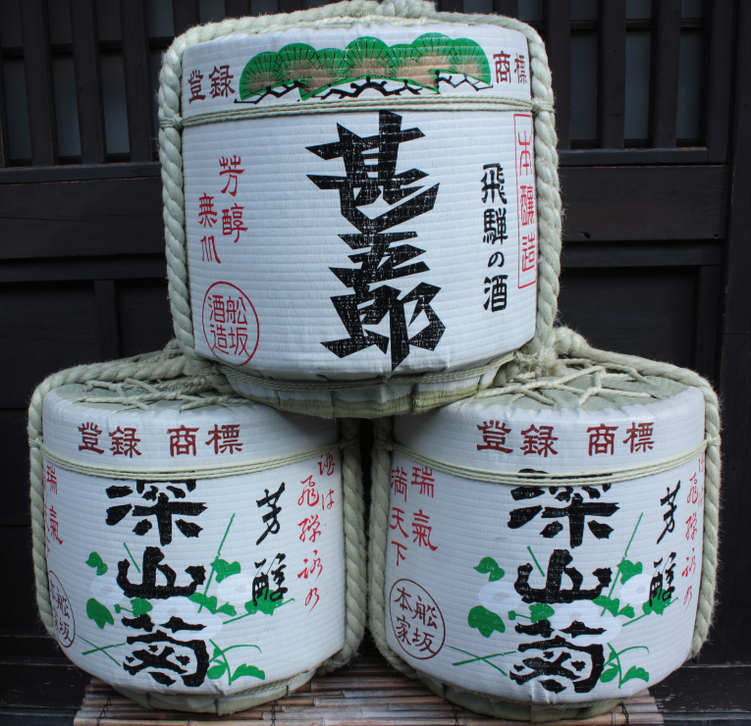
Sake
Alun perin juhliin kuulunut japanilainen alkoholijuoma, joka valmistetaan riisistä käymällä
Kuvassa saketynnyreitä

Slide 17
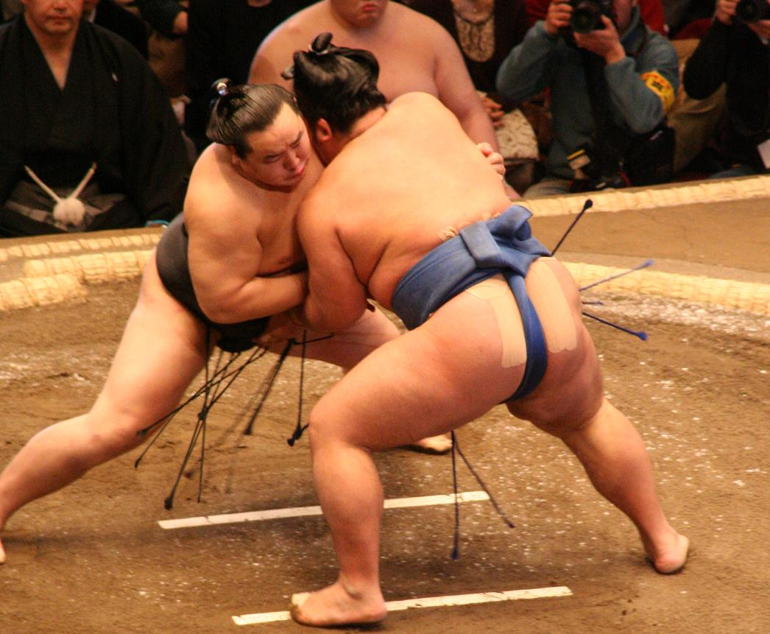
Sumopaini
Ikivanha japanilainen painimuoto, jossa pyritään työntämään vastustaja pois painialueelta tai saamaan hänet koskettamaan lattiaa jollakin muulla ruumiinosalla kuin jalkapohjalla

Slide 18
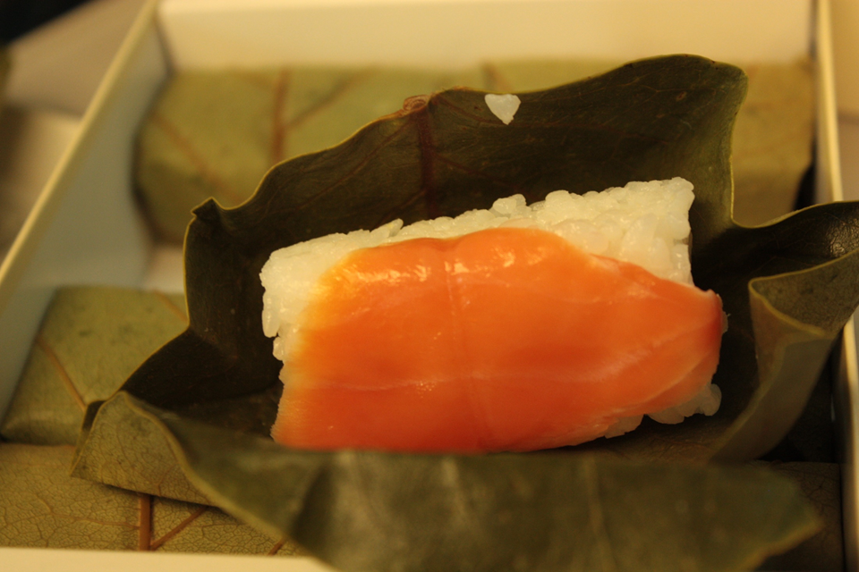
Sushi
Sushiksi kutsutaan ruokia, joissa käytetään etikalla maustettua riisiä.

Slide 19
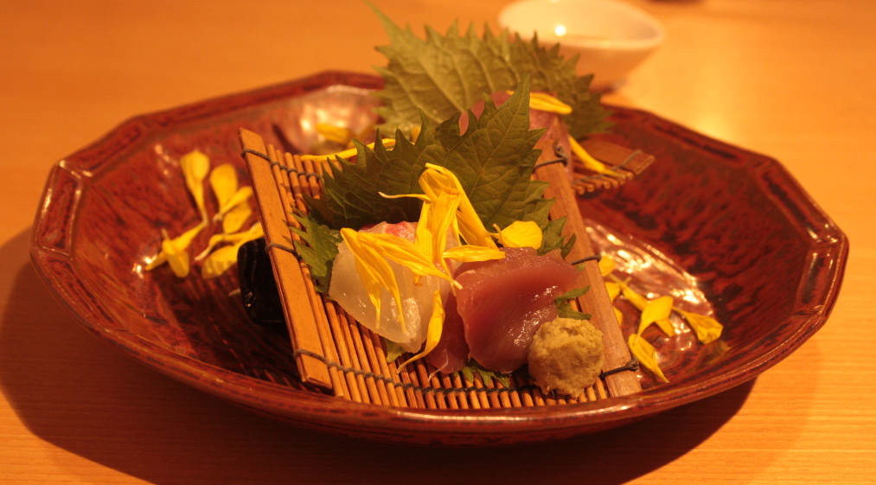
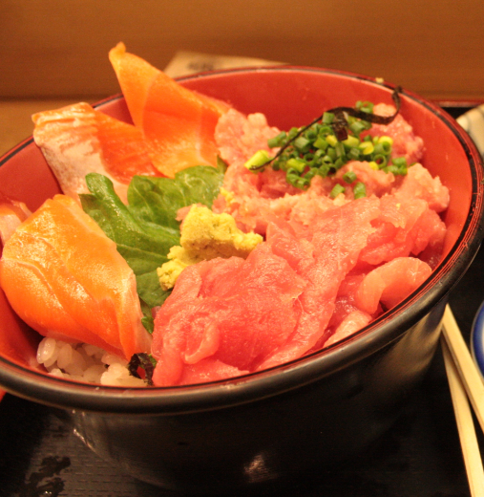
Sashimi
Raaka kala tai merenelävä

Slide 20
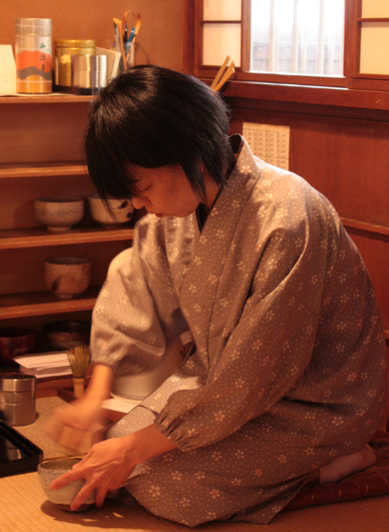
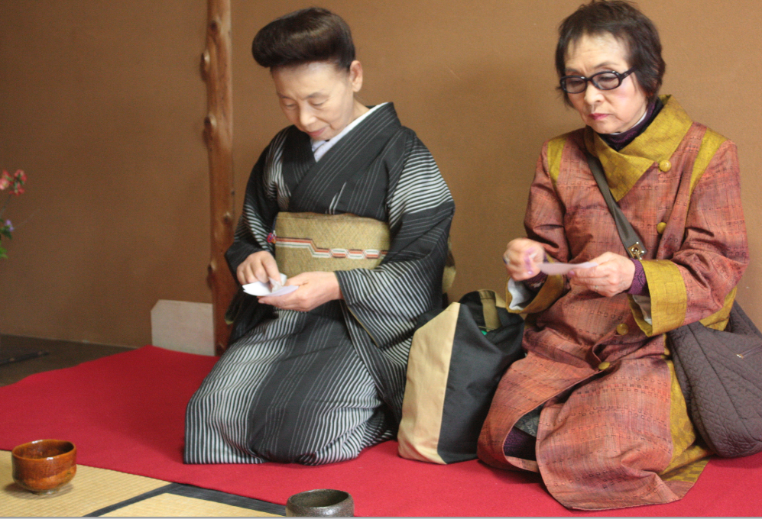
Teeseremonia
Alun perin muodikasta samuraiden keskuudessa
Etikettisääntöjen noudattaminen tärkeää

